Slide 1

SPACE FREIGHT
Nik, Lennert en Joosje

Slide 2
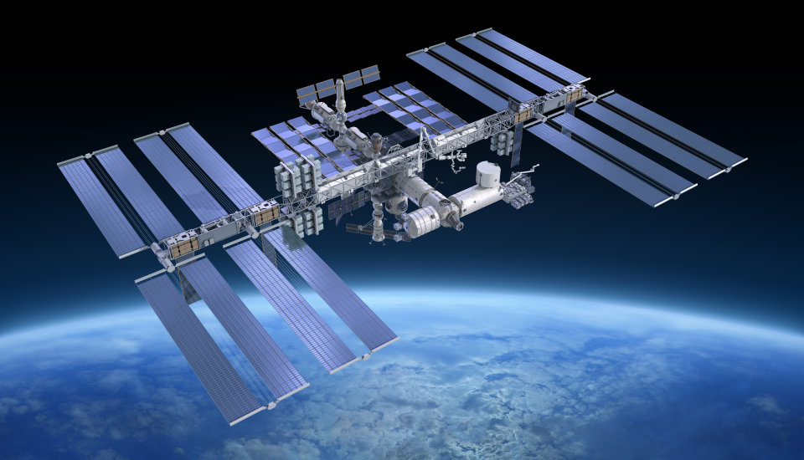
Opzet presentatie
Uitleg van de case
Uitleg scorefunctie
Gebruikte algoritmes
Locaal minimum
Onderdeel d

Slide 3

Uitleg Case Hoe kan de cargo optimaal verdeeld worden over de vier spacecrafts, dat wil zeggen zodat alles/ zoveel mogelijk meekan?

Slide 4

Scorefunctie
totaal_kg = 11895
totaal_m3 = 72.05
score_kg per item = $\frac{bezetting_kg}{totaal_kg}$
score_m3 per item = $\frac{bezetting_m3}{totaal_m3}$
Score_totaal = score_kg + score_m3

Slide 5
Algoritmes
Startconfiguratie: Vervolg-algoritmes:
- Greedy - Hillclimbing
Random* - Simulated Annealing

Slide 6
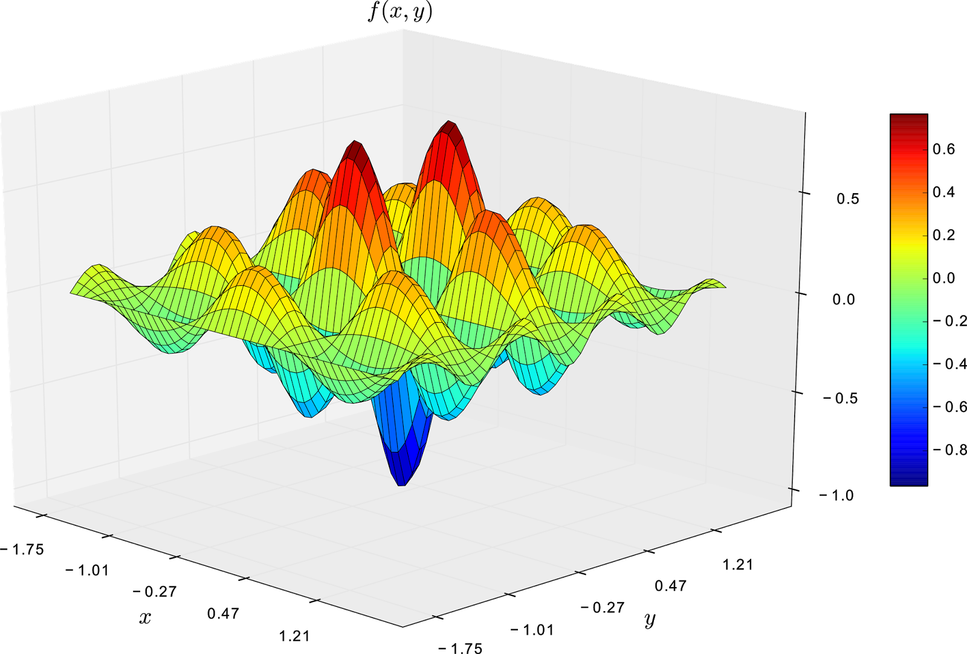
Lokaal minimum?

Slide 7
Onderdeel D
Transportvloot samenstellen
extra restrictie (max verschil is 1)
Greedy
Vervolg?

Slide 8
